Slide 1
Aml-Rôl

Slide 2
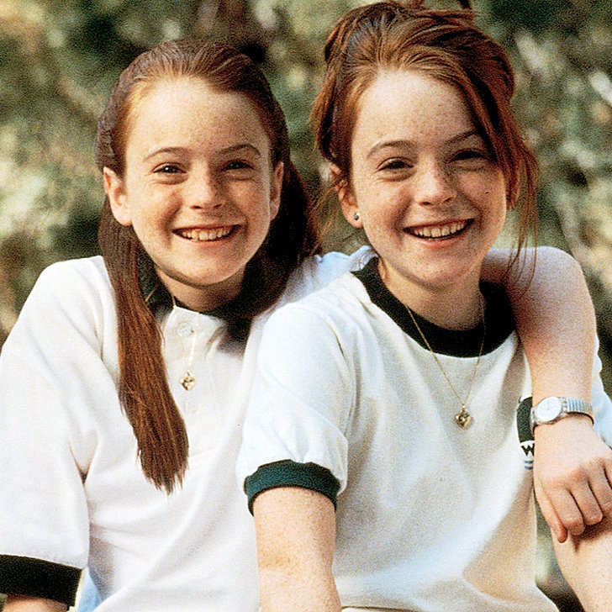
Aml-Rôl

Slide 3
Ar ôl gwylio'r ddau glip, atebwch y cwestiynau canlynol ar y cerdyn Twitter:
Enw: @
________________________________________________________________
________________________________________________________________
________________________________________________________________
_______________________________________________________________
________________________________________________________________
1. Am beth fydd y wers yn eich tyb chi?
2. Sut rydych chi'n rhagweld y byddwch chi'n gwneud hyn?
3. Beth fydd ei angen arnoch er mwyn gwneud hyn?

Slide 4
I don’t like Mondays

Slide 5
Erbyn diwedd y wers...
Amcanion Dysgu
Crëwch berfformiad byr yn dangos rhywun yn cael ei holi gan yr heddlu
Lefel 4: Gweithio'n llwyddiannus mewn pâr, gan feddwl am eich sgiliau Drama
Lefel 5: Ysgogi syniadau mewn pâr, gan ddangos sut gallech chi ddefnyddio eich sgiliau Drama
Lefel 6: Gweithio mewn modd sensitif ag eraill, gan werthuso wrth ymarfer er mwyn gwella'r perfformiad
Perfformiwch eich golygfa yn cynnwys rhywun yn cael ei holi gan yr heddlu gan ddefnyddio aml-rôl
Lefel 4: Dechrau meddwl am aml-rôl, gan ddefnyddio un sgìl Drama ar gyfer yr aml-rôl yn achlysurol
Lefel 5: Dangos aml-rôl gan ddefnyddio o leiaf dau sgìl Drama ar gyfer yr aml-rôl
Lefel 6: Defnyddio aml-rôl mewn modd effeithiol drwy gydol y perfformiad gan ddefnyddio mwy na dau sgìl Drama
Myfyriwch ar y gwaith a gynhyrchwyd yn y wers
Lefel 4: Rhoi sylw cadarnhaol neu feirniadaeth adeiladol ar berfformiad (gan ddefnyddio sêr a dymuniadau)
Lefel 5: Egluro eich sylwadau, gan gyfiawnhau eich penderfyniadau
Lefel 6: Gwerthuso perfformiad, gan awgrymu ffyrdd y gallai'r perfformwyr wella eu perfformiad

Slide 6
Ysgogiad
Rhaid i'r cymeriadau pwerus sefyll ar un ochr yr ystafell gan wynebu'r ochr arall
Rhaid i'r cymeriadau ofnus sefyll ar ochr arall yr ystafell gan wynebu'r cefn
Byddaf yn cyfrif o 5 i 0. Rydw i eisiau i chi greu delwedd lonydd o'r cymeriad sydd wedi cael ei roi i chi.
Pa sgiliau rydych chi'n eu defnyddio wrth wneud y gweithgaredd hwn?

Slide 7
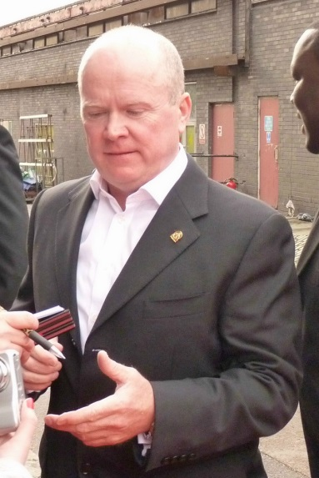
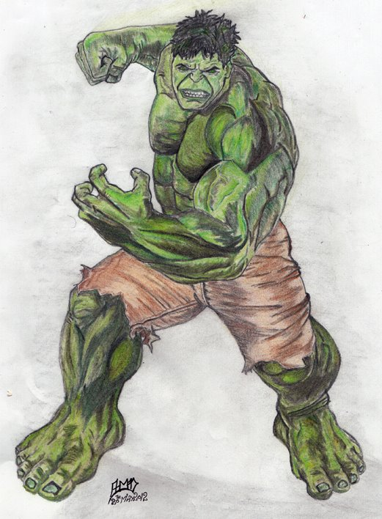
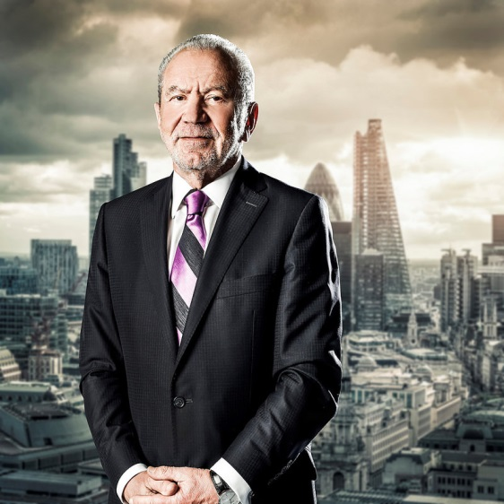
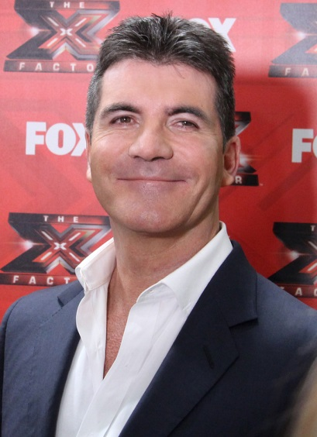
Pwerus

Slide 8
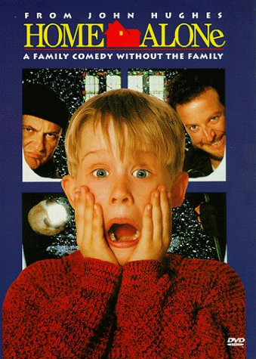
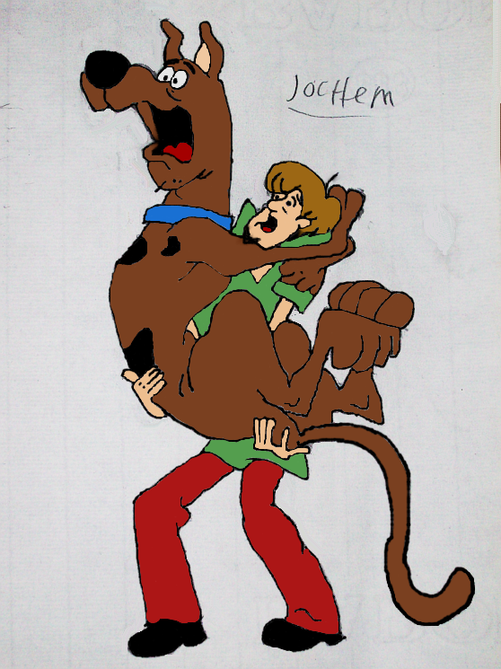
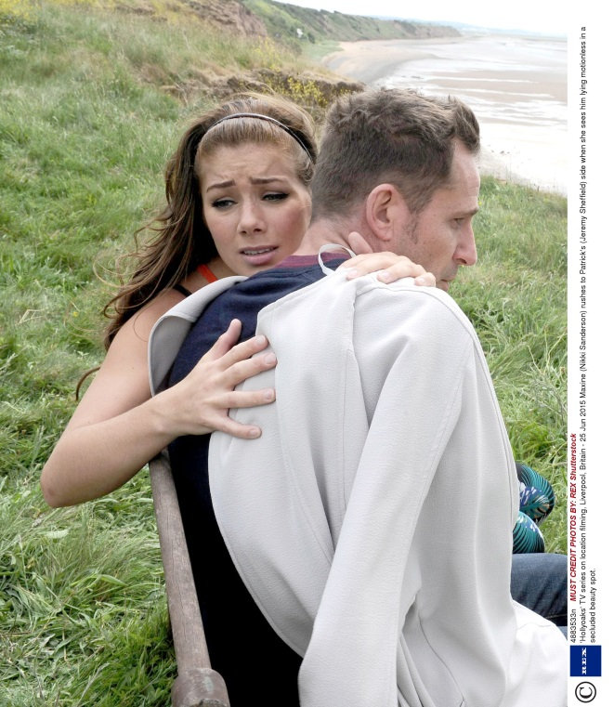
Ofnus

Slide 9
Dywedwch beth rydych chi'n ei weld...
Edrychwch ar y person sydd gyferbyn â chi.
Sut maen nhw'n wahanol i chi?
Sut maen nhw'n dangos cymeriad gwahanol?
Pa sgiliau rydych chi'n eu defnyddio wrth wneud y gweithgaredd hwn?
Pa sgiliau eraill gallech chi eu defnyddio er mwyn dangos mwy o elfennau o'r cymeriad?
Johnny Depp
Meddyliwch am hyn wrth wneud eich tasg yn nes ymlaen.

Slide 10
Beth rydych chi'n ei wybod?
Aml-rôl
Aml-rôl
Sut gallwn ni ddatrys beth yw ystyr y gair hwn?
Gan ddefnyddio eich gwybodaeth am actio/y llwyfan, beth yw pwrpas aml-rôl yn eich tyb chi?
Sut gallwn ni ei ddefnyddio'n effeithiol AR LWYFAN?
Sgiliau Drama – beth yw'r rhain, felly?

Slide 11
I don’t like Mondays
Esboniad o'r Brif Dasg - Yr heddlu yn holi Brenda Ann Spencer
Pa wybodaeth arall sydd ei hangen arnoch er mwyn gwneud hyn?
Gwybodaeth am Brenda Ann Spencer
Modelu gan athrawon

Slide 12
Prif Dasg
Pa broblemau allai godi wrth gwblhau'r gwaith hwn?
Sut byddwch chi'n goresgyn y problemau hyn?
Label A a B
Delwedd lonydd
Byrfyfyrio
Cyfnewid
Oedi a rhannu
Rhedeg
Perfformio

Slide 13
Perfformiad

Slide 14
Erbyn diwedd y wers...
Amcanion Dysgu
Crëwch berfformiad byr yn dangos rhywun yn cael ei holi gan yr heddlu
Lefel 4: Gweithio'n llwyddiannus mewn pâr, gan feddwl am eich sgiliau Drama
Lefel 5: Ysgogi syniadau mewn pâr, gan ddangos sut gallech chi ddefnyddio eich sgiliau Drama
Lefel 6: Gweithio mewn modd sensitif ag eraill, gan werthuso wrth ymarfer er mwyn gwella'r perfformiad
Perfformiwch eich golygfa yn cynnwys rhywun yn cael ei holi gan yr heddlu gan ddefnyddio aml-rôl
Lefel 4: Dechrau meddwl am aml-rôl, gan ddefnyddio un sgìl Drama ar gyfer yr aml-rôl yn achlysurol
Lefel 5: Dangos aml-rôl gan ddefnyddio o leiaf dau sgìl Drama ar gyfer yr aml-rôl
Lefel 6: Defnyddio aml-rôl mewn modd effeithiol drwy gydol y perfformiad gan ddefnyddio mwy na dau sgìl Drama
Myfyriwch ar y gwaith a gynhyrchwyd yn y wers
Lefel 4: Rhoi sylw cadarnhaol neu feirniadaeth adeiladol ar berfformiad (gan ddefnyddio dwy seren a dymuniad)
Lefel 5: Egluro eich sylwadau, gan gyfiawnhau eich penderfyniadau
Lefel 6: Gwerthuso perfformiad, gan awgrymu ffyrdd y gallai'r perfformwyr wella eu perfformiad

Slide 15
Sgiliau Drama
Er mwyn bod yr aml-rôl yn llwyddiannus, mae angen i ni ddefnyddio/newid y pethau canlynol:
Mynegiant wynebol
Iaith y corff
Ystumiau
Lefelau
Llais

Slide 16
I orffen
Ar ôl gwylio'r perfformiad, atebwch y cwestiynau canlynol:
Pa sgiliau gwnaethoch chi eu defnyddio i gwblhau'r dasg hon?
Pe baech chi'n cymryd rhan yn y dasg hon eto, beth fyddech chi'n ei wneud yn wahanol y tro nesaf?
Sut gallech chi oresgyn unrhyw wallau a wnaethoch?

Slide 17
Cydnabyddiaeth
Steve McFadden, Flickr Creative Commons
The Incredible Hulk gan Ghostgd. Deviantart.com Creative Commons
Gage. Simon Cowell, Wikimedia Creative Commons
Taylor Herring. Lord Sugar, Flickr Creative Commons
Shaggy a Scooby Doo gan NeoseekerStitch. Deviantart.com Creative Commons.
S_herman. Home Alone, Flickr Creative Commons.
Hollyoaks - Rex Shutterstock

